Slide 1
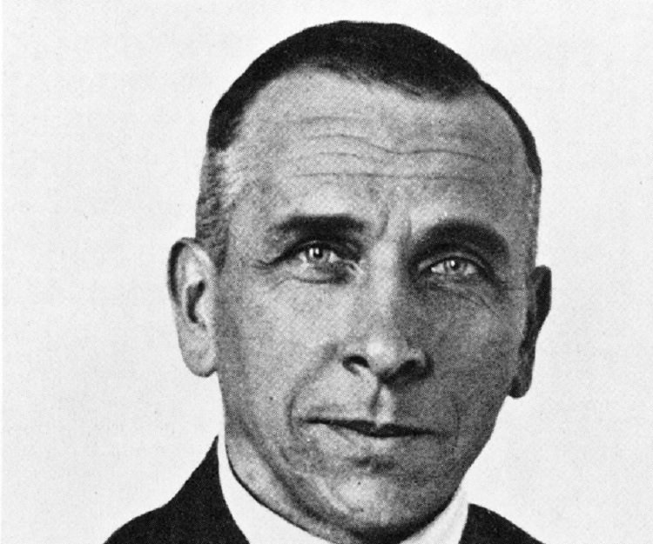
Alfred Wegener

Slide 2
Nationalité: Almande

Slide 3
Période de temps: 1880 À 1930

Slide 4
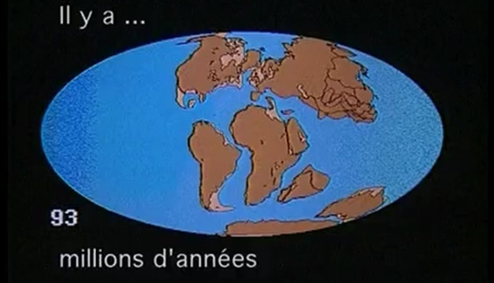
Théorie : Dérive des continent

Slide 5
Qui l’améliora?: Wilson
Preuve roche
fossile

Slide 6
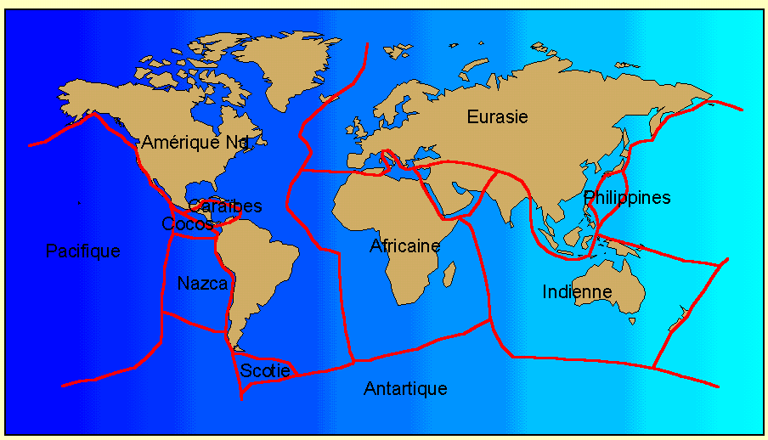
Théorie de Wilson: les plaques tectonique

Slide 7
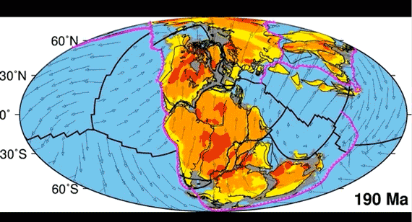
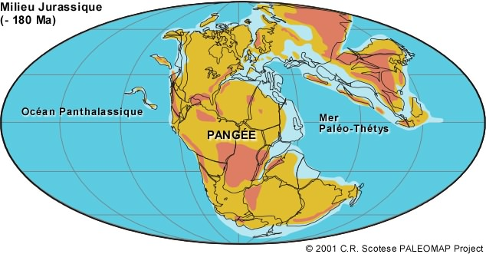
Qu’est-ce que la Pangée?
C’est touts les continent

